Slide 1







RELATÓRIO DIA
DA INTEGRIDADE
2023

Slide 2

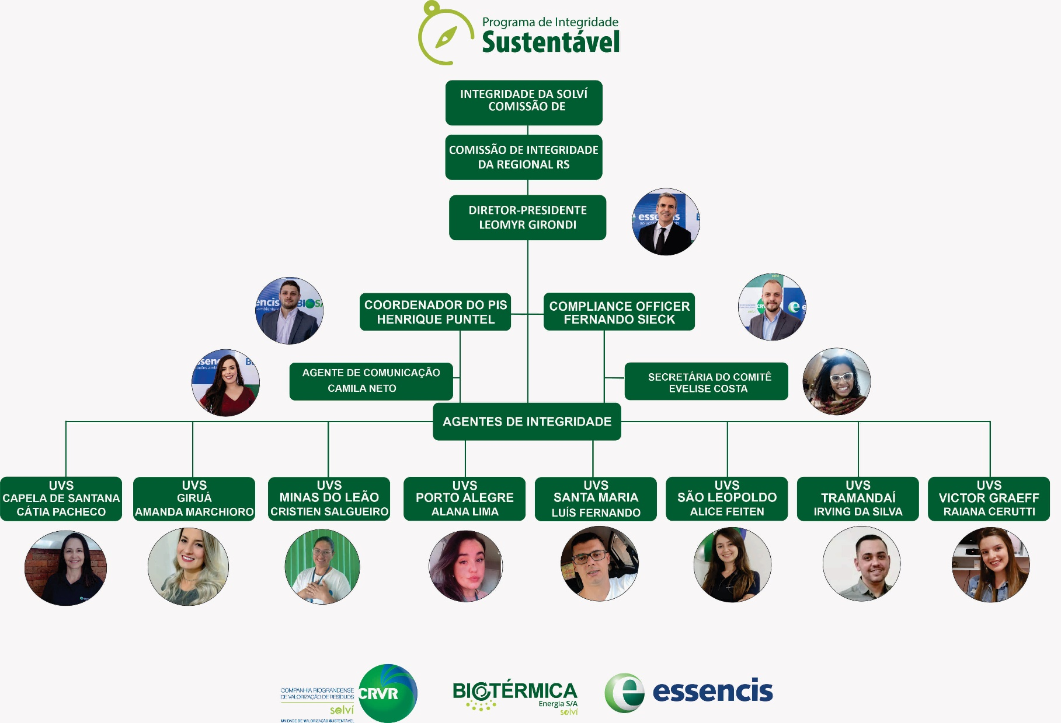



Comissão de Integridade
O que é o Dia da Integridade?
O dia da integridade é uma iniciativa, lançada em abril de 2022, pelas empresas da Regional RS com o objetivo de alinhar o conhecimento e compartilhar as experiências pelos Agentes de Integridade de cada uma das Unidades de Valorização Sustentável (UVS’s). Os encontros serão bimestrais e sempre contarão com representantes da área jurídica atuantes no que diz respeito à Ética e Compliance.

Slide 3
O que ocorreu no
3º Dia de Celebração da Integridade?
Integridade é um dos pilares das empresas CRVR, Biotérmica e Essencis. Para consolidar a cultura de integridade e reforçar este valor inegociável, ocorreu o III Dia da Integridade, nesta terça-feira (07.02). A atividade contou com a participação da Direção, Comissão de Integridade, líderes de áreas das empresas e representantes do Compliance da Solví.
Na terceira edição do evento, o Gerente Jurídico da Solví, Danilo Dias Simões, ressaltou sobre o processo de Diligências, que evita que empresas com envolvimento com corrupção sejam fornecedores da CRVR, Biotérmica e Essencis. mostrou a importância e o funcionamento do Canal de Denúncias do Grupo. Também da Solví o Coordenador de Compliance, Leopoldo Martarelli, mostrou a importância e o funcionamento do Canal de Denúncias do Grupo.
Além dos palestrantes de São Paulo, o Diretor-Presidente da CRVR, Biotérmica e Essencis, Leomyr Girondi, abriu o encontro destacando o amadurecimento do Programa de Integridade e a consolidação da cultura organizacional ética dentro das empresas. Os Agentes de Integridade também apresentaram as ações realizadas ao longo do ano em 2022, com destaque para o Desafio da Integridade. A Agente de Integridade da UVS de Victor Graeff, Raiana Rodrigues, dividiu com os presentes o quanto as atividades melhoram a comunicação entre os colaboradores.
“Nas dinâmicas de Integridade, os colaboradores têm a oportunidade de entender melhor como é o Programa de Integridade, além de conhecerem melhor seus colegas. Agora, é perceptível melhor interação entre a operação e o administrativo”, ponderou, Raiana..
GENERAR VALOR SOSTENIBLE (ESG)
Actuar a través de nuestras Unidades de Valorización Sostenible - UVS en la generación de valor Social, Ambiental, de Gobernanza y Económico para la sociedad, de forma sostenible, poniendo en práctica ESG:
Notes:
A Figura representa o modelo de implantação de unidade perseguido pela Solví, no conceito Aterro Zero Desperdício, onde diversas tecnologias operam em sinergia com o aterro para maximizar a valorização de resíduos com sustentabilidade econômica, financeira e social. Além de reduzir a quantidade de resíduos destinados ao Aterro, sendo destinado no aterro os materiais inservíveis e orgânicos.

Slide 4
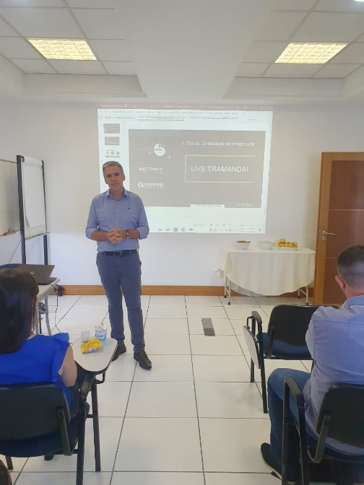
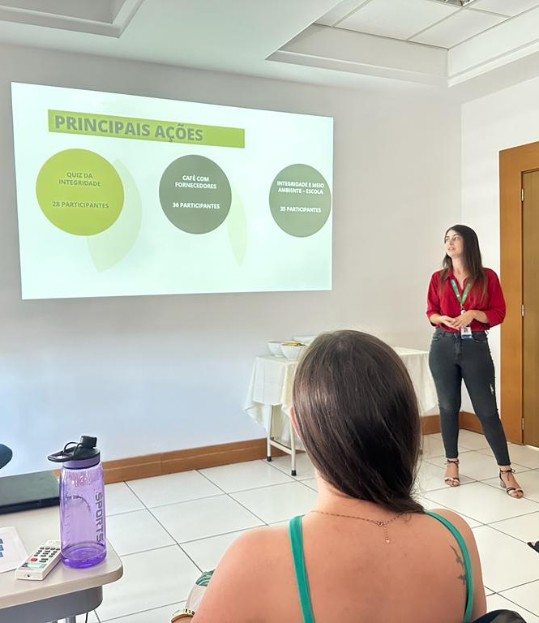
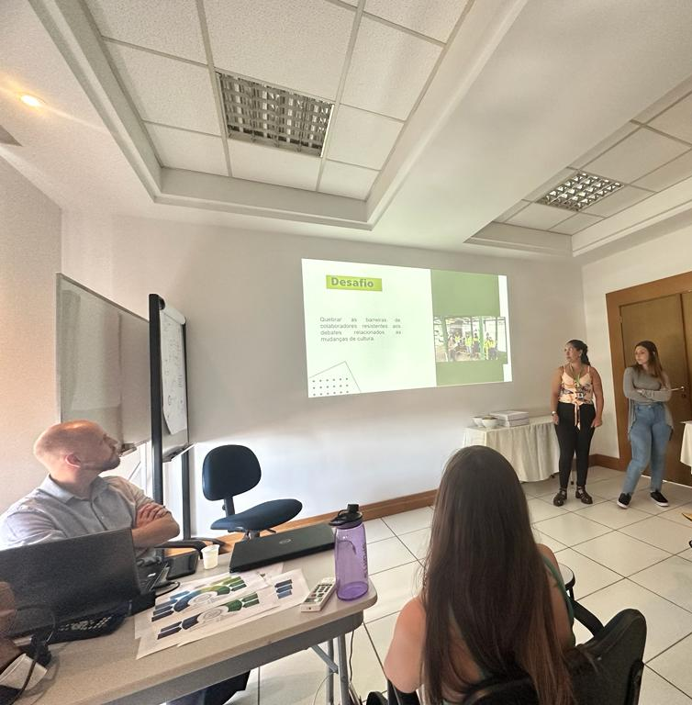
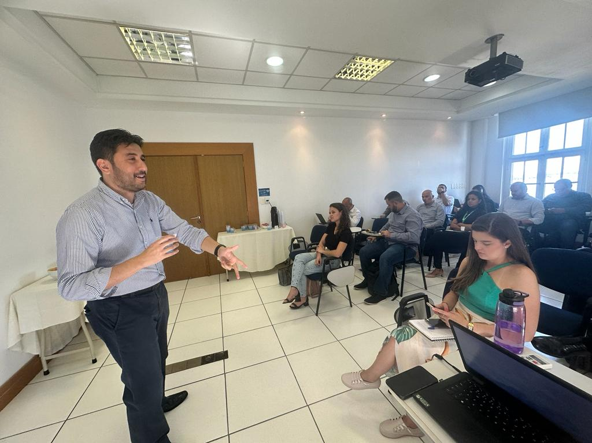
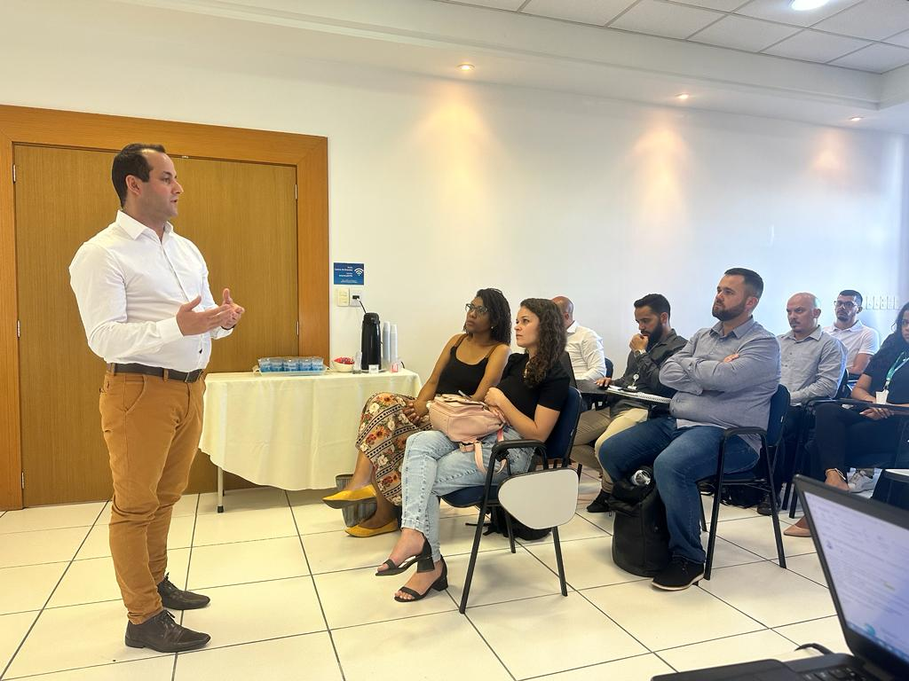
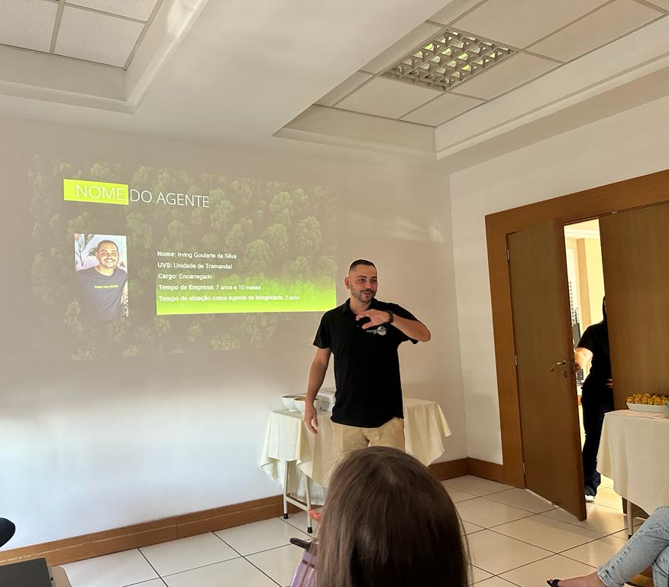
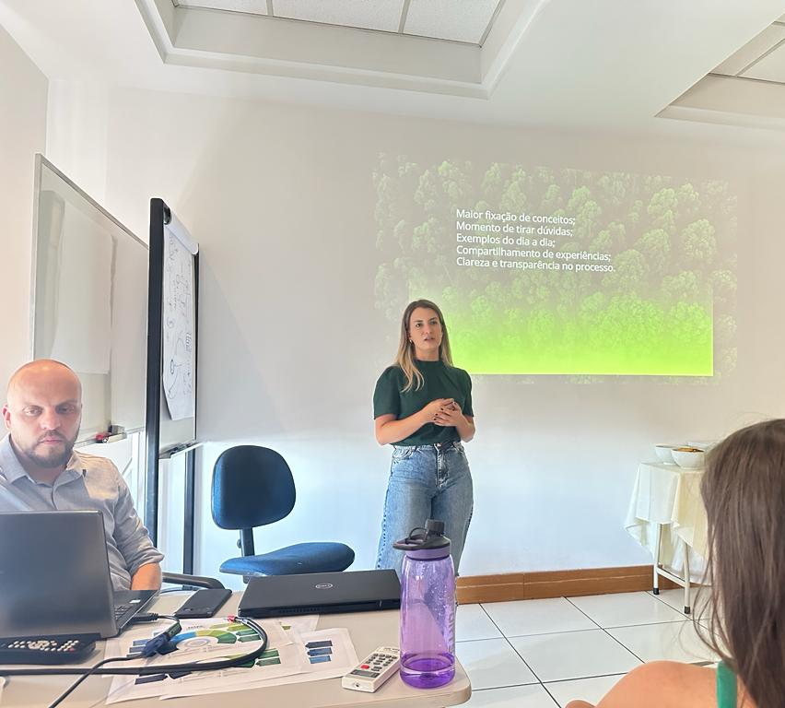
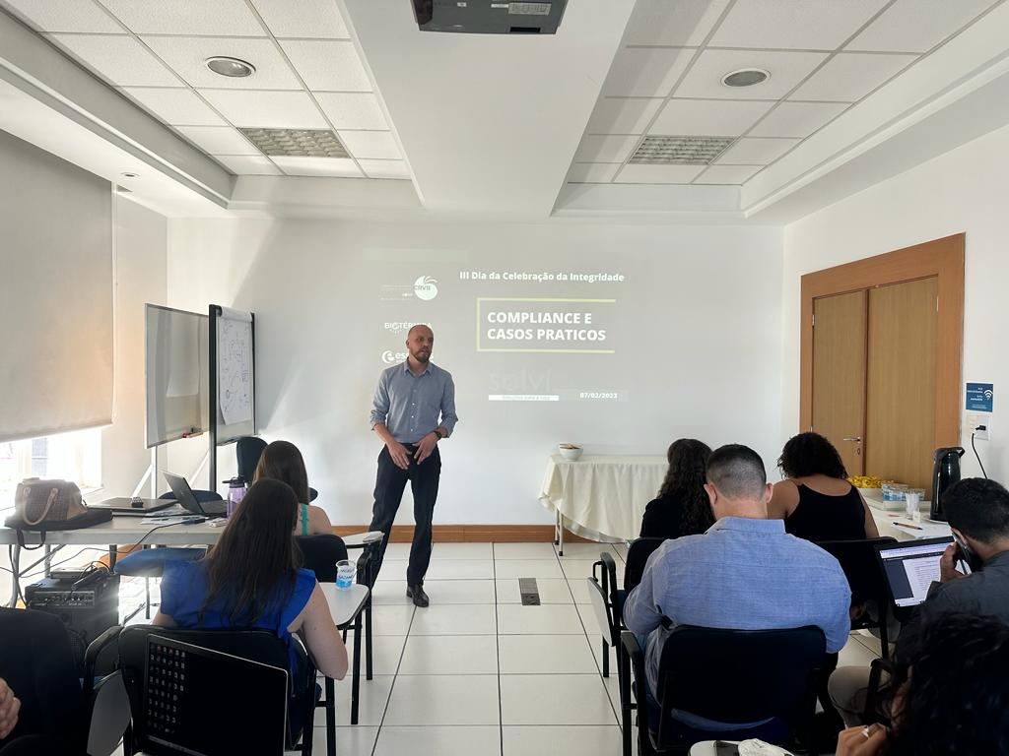
Registros do
3º Dia da Integridade

Slide 5
Na Regional RS todo dia é dia de Integridade!
Obrigada!

